Slide 1
Les Exigences

Slide 2
Le début est la partie la plus
importante du travail.
  Platon, 4 avant J.C.

Slide 3
Mars Climate Orbiter
En 1999 le « Mars Climate Orbiter » disparait alors qu’il débute son orbite autour de Mars.
Coût: environ 125 millions de dollars US.
Problème causé par une erreur de transfert d’information entre une équipe au Colorado et une en Californie.
Une équipe utilisait le système de mesure anglais (pouces, pieds, livres…) alors que l’autre utilisait le système métrique pour une fonction clé de l’appareil…

Slide 4
GIRES
Projet de 8 ans du gouvernement du Québec, commencé en 1998.
GIRES, ou Gestion intégrée des ressources, consiste à implanter dans l'administration publique les pratiques les plus efficaces de gestion en ressources humaines, matérielles et financières. Ces pratiques seront appuyées par le progiciel de gestion intégré (PGI) de la firme Oracle.
Budget: 80 millions de dollars.

Slide 5
Impact prévu de GIRES
GIRES touchera :
  plus de 68 000 employés de l’État
  près de 140 ministères et organismes
GIRES remplacera :
  les systèmes SAGIP et SYGBEC
  plus de 1000 systèmes ministériels
GIRES sera installé dans toutes les régions du Québec
GIRES sera « le plus important chantier informatique jamais entrepris au Québec »

Slide 6
Dérapage…
Ce qui devait être une opération peu coûteuse et efficace est devenu un véritable fiasco financier.
Projet d’une durée de 8 ans: Défi de maintenir le rythme et de gérer le changement.
Après 5 ans, les coûts avoisinaient les 400 millions de dollars et les retards s'accumulaient..
Le projet est abandonné en 2003, le gouvernement préférant investir dans les programmes sociaux.
Source (vidéo)
  http://radio-canada.ca/nouvelles/Index/nouvelles/200303/04/012-GIRES.shtml

Slide 7

Programme canadien de contrôle des armes à feux
Ce fameux programme devait coûter 2 millions de dollars. (119M$ de coûts, 117M$ de revenus)
C’est ce qu’on disait aux contribuables, lors de l’adoption de la loi en 1995.
http://radio-canada.ca/actualite/zonelibre/04-02/registre_armes.asp

Slide 8
Progression des dépenses…
Mais en 1995, les dépenses se chiffraient à 85 millions de dollars.
En 2000 : 327 millions de dollars.
En 2002 : 688 millions de dollars.
Plusieurs imprévus non informatique:
  Frais de bataille juridique
  Scandales au niveau des achats de matériel
  Frais de voyage indécents
  Autres frais obscurs...
Mais il y eût aussi plusieurs dérapages du côté informatique.

Slide 9
Vous avez dit « exigence »?
Les exigences (parfois appelés requis) décrivent la raison d’être d’un système
Les exigences expriment les idées à être incarnées dans un système ou une application en développement

Slide 10
Vous avez dit «ingénierie des exigences»?
L’ingénierie des exigences est :
  L’activité de développement, élicitation, spécification, analyse, et gestion des exigences des parties prenantes (intervenants) qui devront être rencontrées par des systèmes.
  L’ingénierie des exigences cherche à identifier les buts et la portée d’un système logiciel et de connaître le contexte dans lequel il va être utilisé.

Slide 11
Ingénierie des exigences
Ingénierie des exigences
Création
Développement des exigences
Gestion des exigences
Élicitation
Analyse
Spécification
Vérification
Larry Boldt, Trends in Requirements Engineering
People-Process-Technology, Technology Builders, Inc., 2001

Slide 12
Plus de détails sur ces activités…
Phase de création
  Débute le processus (besoin ou opportunité d’affaire, bonne idée…). Dossier commercial, étude de faisabilité, étendue du système, risques, etc.
Élicitation des exigences
  Les exigences sont découvertes en consultant (et parfois même en provoquant) les diverses parties prenantes.
Analyse des exigences et négociation
  Les exigences sont analysées et les conflits résolus, souvent par négociation.
Spécification des exigences
  Un document précis décrivant les exigences est produit.
Validation des exigences
  La spécification des exigences est vérifiée en termes de cohérence et de complétude.
Gestion des exigences
  Les besoins évoluent, les exigences aussi!

Slide 13
Problèmes généraux de l’ingénierie des exigences
Manque d’expertise (ingénieurs logiciels, experts de domaines, etc.)
Idées initiales trop souvent incomplètes, trop optimistes, et fermement présentes dans têtes des personnes gérant le processus d’acquisition
Les difficultés à utiliser les outils et méthodes complexes et variées associées à la cueillette d’exigences peuvent effacer les bénéfices escomptés d’une approche complète et détaillée

Slide 14
Tellement d’« exigences » …
Une exigence fonctionnelle est une exigence définissant une fonction du système en développement
  Décrit le quoi, c.-à-d. ce que le système doit faire
Une exigence non-fonctionnelle (ou extra-fonctionnelle) est une exigence qui caractérise une propriété ou une qualité désirée du système telle que sa performances, sa robustesse, sa convivialité, sa maintenabilité, etc.
  Une contrainte qui doit être prise en compte lors du développement
Un but est un objectif ou une préoccupation utilisé pour découvrir et évaluer des exigences fonctionnelles et non-fonctionnelles
  Un but n’est pas encore une exigence..
Une exigence utilisateur est une fonctionnalité ou un but désiré par un utilisateur ou une autre partie prenante
  Elle ne devient pas nécessairement une exigence du système…
Une exigence du domaine est une exigence dérivée du domaine d’application
  Elle peut être fonctionnelle ou non-fonctionnelle

Slide 15
Exigences fonctionnelles
  Quelles doivent être les entrées du système
  Quelles sorties le système doit-il produire
  Quelle sont les données qui devront être stockées pour usage par d’autres systèmes
  Quels sont les calculs à effectuer
  La mise en marche et la synchronisation de tous ces éléments

Slide 16
Exemples d’exigences fonctionnelles
  Le système doit offrir à l’utilisateur l’opportunité de chercher l’ensemble des bases de données.
  Le système doit offrir les visionneuses appropriées pour afficher les documents emmagasinés.
  Chaque commande doit avoir un identifiant unique (ORDER_ID).

Slide 17
Exigences et modélisation
Le sandwich de l’ingénierie des systèmes!
http://www.telelogic.com/download/paper/SystemsEngineeringSandwich.pdf

Slide 18
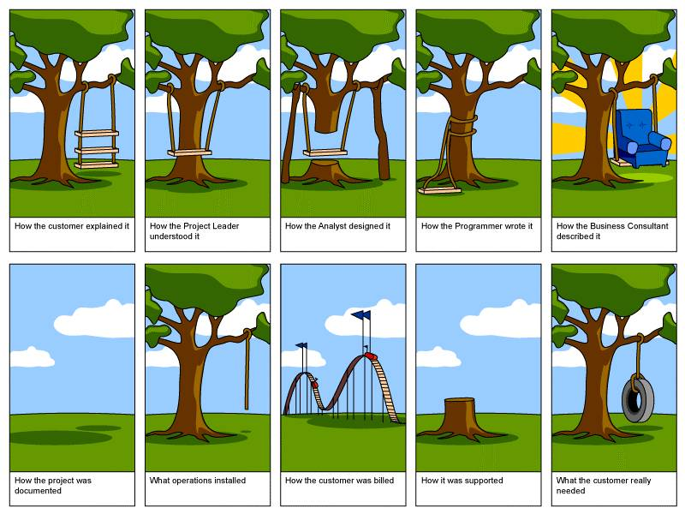
Vérification

Slide 19
Écrire de meilleures exigences

Slide 20
Martine ne peut pas écrire d’exigences parce que…
Elle ne sait pas quoi faire!
On ne lui a pas enseigné à l’école
Elle ne sait pas écrire
Elle ne comprend pas le processus
Elle n’a pas les données nécessaires
Elle ne sait pas ce qu’elle veut
Source: Compliance Automation, Inc., 1998

Slide 21
Martine ne peut pas écrire d’exigences parce que…
Elle ne comprend pas pourquoi!
Elle ne comprend pas l’impact
Elle ne comprend pas le changement
Elle croit que c’est « juste un document »
Source: Compliance Automation, Inc., 1998

Slide 22
Martine ne peut pas écrire d’exigences parce que…
Elle préfèrerait faire autre chose!
Elle préfèrerait concevoir
Elle n’a pas assez de temps
Elle croit que le processus de
révision va découvrir les erreurs
Elle ne voit aucune récompense
Source: Compliance Automation, Inc., 1998

Slide 23
Normes pour l’écriture d’exigences
Chaque exigence doit être une phrase complète (et non une liste de « buzzwords » ou une liste d’acronymes)
Chaque exigence doit contenir un sujet et un prédicat
  Sujet: système discuté, ou utilisateur (attention…)
  Prédicat: condition, action, ou résultat attendu
Utilisation cohérente du verbe:
  doit (« shall ») pour exigences obligatoires
  peut (« should ») pour exigences optionnelles
L’exigence spécifie un but ou résultat désiré
L’exigence contient un critère de succès ou une autre indication mesurable de la qualité.
Note: certaines caractéristiques des exigences sont obligatoires (répond à un besoin, vérifiable, atteignable) alors que d’autres permettent d’améliorer la communication.

Slide 24
Exemple de bonne exigence utilisateur
Définit le sujet
Verbe doit ou peut
“Le système doit permettre à l’utilisateur d’accéder
au solde de son compte en moins de 5 secondes.”
Définit un résultat positif
Critère de qualité
Cette exigence identifie un sujet spécifique ainsi qu’un résultat attendu dans un délai maximal donné et mesurable.
Votre défi consiste à définir le sujet,
le résultat attendu, et la mesure de succès
pour chaque exigence!

Slide 25
Pièges à éviter
Éviter les ambiguïtés
  Les ambiguïtés peuvent être causées par:
    définition pauvre (seulement des exemples ou des cas spéciaux)
    le mot « ou » pour créer une exigence composée
    utilisation de « etc. », « ainsi de suite », etc. ☺
N’écrivez pas d’exigences multiples
  Chaque exigence doit être exprimée par une phrase
  Les exigences qui contiennent des conjonctions sont dangereuses (peut-être à décomposer?)
    et, ou, avec, ainsi que

Slide 26
Pièges à éviter
Ne laissez pas de clauses échappatoires
  Les exigences avec de telles clauses sont dangereuses
    peuvent mener à des problème de tests
  Si nécessaire:
    commencez avec quelques chose de plus spécifique
    permettez ensuite plus d’options
  Évitez si possible:
    si, mais, quand, sauf, excepté, à moins que/de, cependant.
    Note: ces mots peuvent être utiles quand la description d'un cas générique avec exceptions est beaucoup plus claire et complète qu'une énumération des cas spécifiques.
Ne radotez pas
  Évitez les phrases longues, surtout avec des mots archaïques
  Évitez les références à des documents difficiles d’accès

Slide 27
Pièges à éviter
Attention de ne pas concevoir prématurément le système
  Si vous incluez trop de détails, vous risquez de faire de la conception (et de la sur-spécification)
  Signes de danger:
    nom des composants, matériaux, champs du système
Mélanger différents types d’exigences
  Évitez de mélanger exigences utilisateur, système, et de processus
  Signe de danger:
    exigence de haut niveau avec termes très techniques

Slide 28
Pièges à éviter
Ne pas spéculer
  Il n’y a pas de place pour des « listes de souhaits » à propos de choses qu’une partie prenante pourrait vouloir
  Signes de danger:
    Vague à propos du type de sujet
    Généralisations: habituellement, généralement, souvent, normalement, typiquement
Ne pas utiliser de termes vagues
  Certains termes représentent des buts ou des attributs de qualité difficilement mesurables.
  Par exemple: convivial, hautement versatile, flexible, autant que possible, approximativement, impact minimal

Slide 29
Pièges à éviter
Éviter d’inclure des suggestions ou des possibilités.
  Des suggestions qui ne sont pas explicitement émises comme exigences sont invariablement ignorées par les développeurs
  Indiquées par des termes tels que:
    peut, pourrait, devrait, peut-être, probablement
Évitez d’être irréalistes
  Ne demandez pas l’impossible!
  Termes symptomatiques: fiable à 100%, sécuritaire, gère toutes les erreurs, fonctionne sur toutes les plateformes.

Slide 30
Évaluez ces exigences
Suggérez des améliorations lorsque nécessaire.
Le système d’acquisition permet la saisie et le traitement rapide, convivial, et efficace des commandes.
Factures et reçus doivent être faxés automatiquement la nuit, afin que les clients puissent les recevoir dès le matin.
Le système doit pouvoir être mis à jour d’un seul coup.

Slide 31
Évaluez ces exigences
Suggérez des améliorations lorsque nécessaire.
Le module d’Entrée des Commande doit être entièrement intégré au Système Intranet et les résultats doivent être emmagasinés dans l’enregistrement du client.
L’interface utilisateur doit être simple à utiliser.
Les données de l’utilisateur doivent autant que possible être obtenues automatiquement de l’estimé T&M.
N’oubliez pas les questions clés -
“Pourquoi?” ou “Quel est le but de ceci?”

